Slide 1
















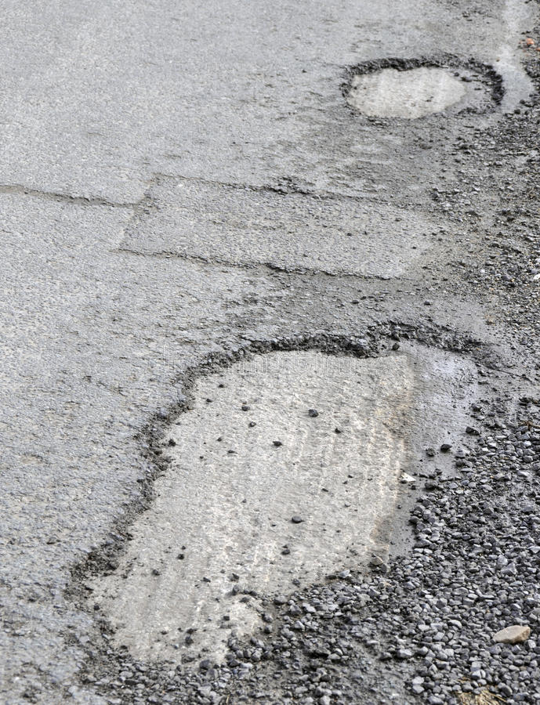







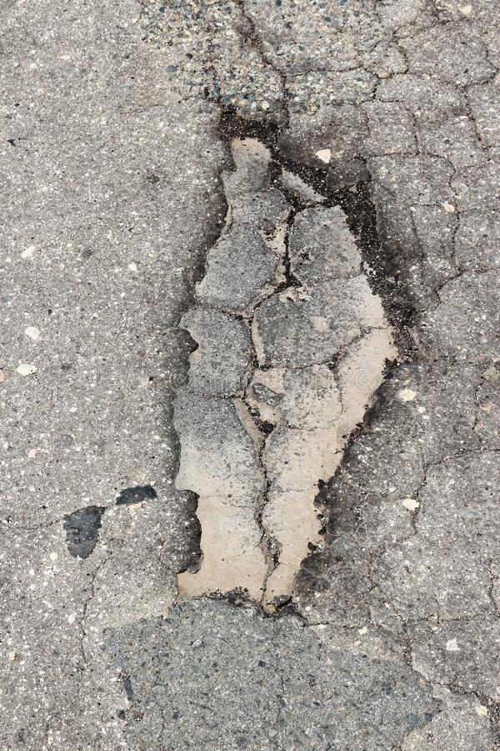















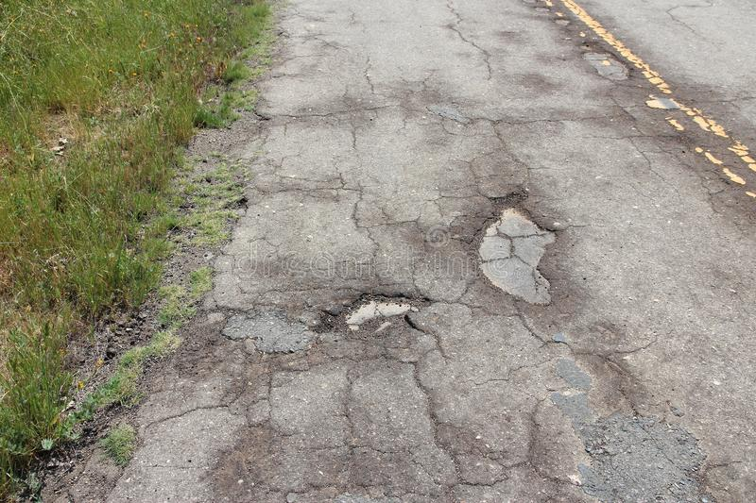























Ground truth
Enet
FCN
transformer
LRASPP
unet
attunet

Slide 2








Ground truth
Enet
FCN
transformer
LRASPP
unet
attunet

Slide 3
Ground truth
Enet
FCN
LRASPP
unet
attunet
transformer
(a)
(b)
(c)
(d)
(e)
(f)
(g)
(h)

Slide 4
Ground truth
Enet
FCN
LRASPP
unet
attunet
transformer
(a)
(b)
(c)
(d)
(e)
(f)
(g)
(h)

Slide 5
Ground truth
Enet
FCN
LRASPP
unet
attunet
transformer
(a)
(b)
(c)
(d)
(e)
(f)
(g)
(h)

